Slide 1


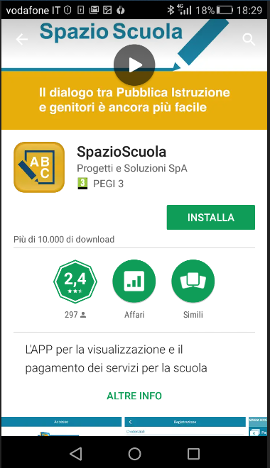
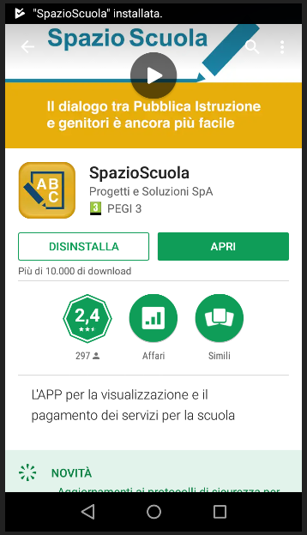

APP SPAZIO SCUOLA: come scaricarla

Slide 2
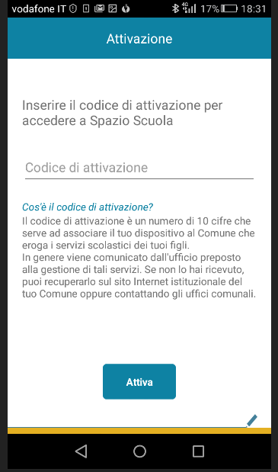
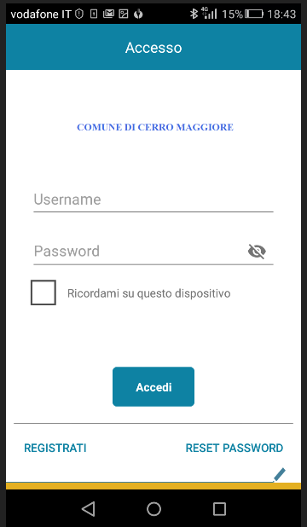
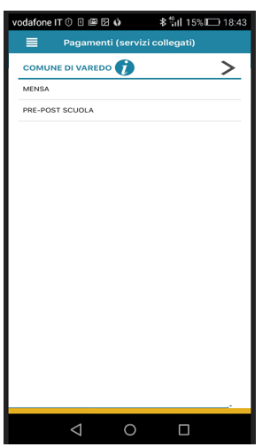
APP SPAZIO SCUOLA: come accedere

Slide 3
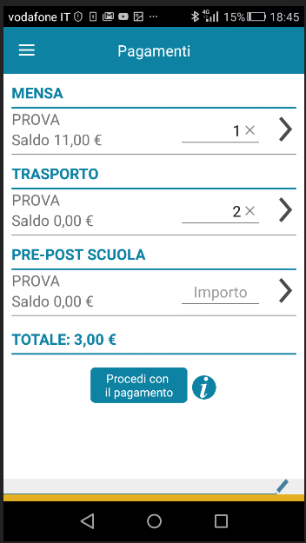
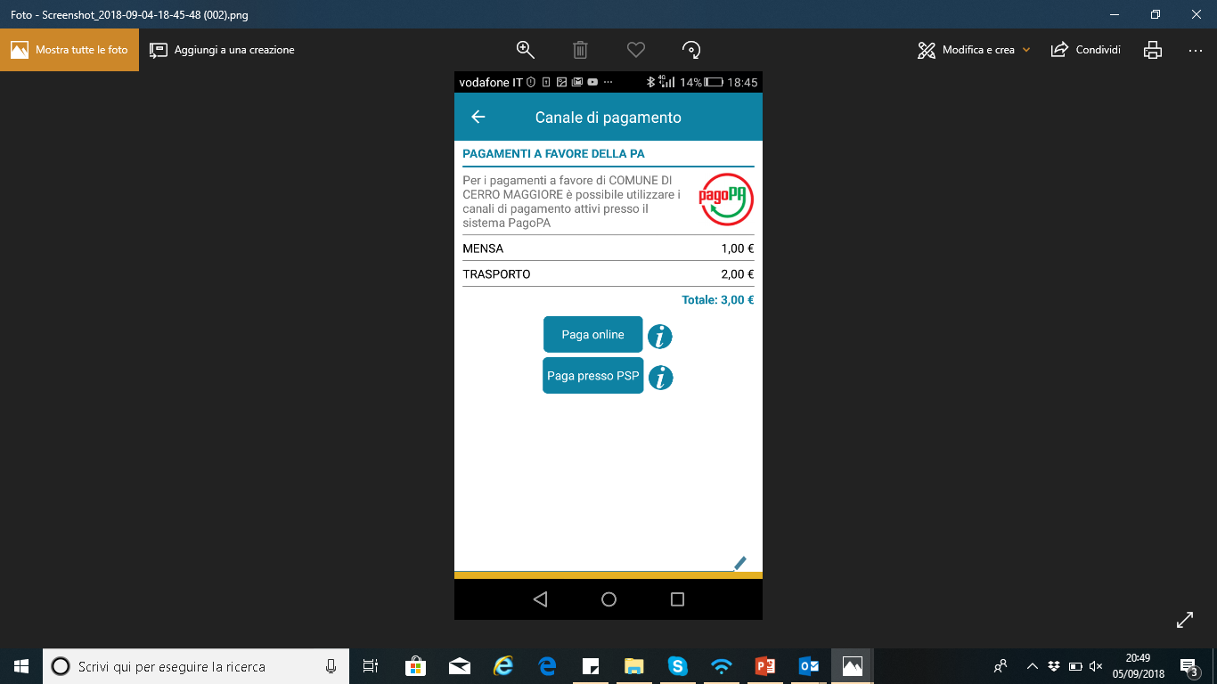
APP SPAZIO SCUOLA: come pagare
2 POSSIBILITA’:

Slide 4
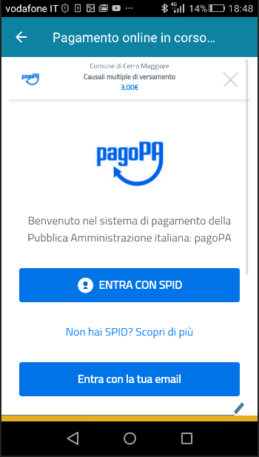
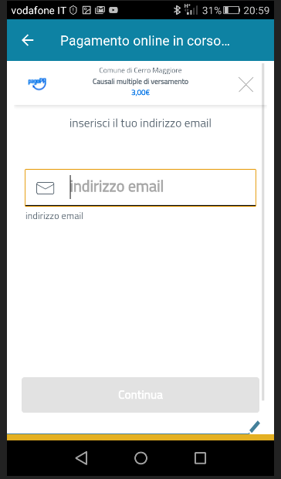
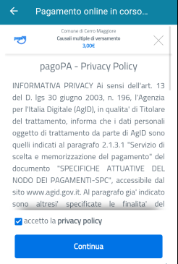
APP SPAZIO SCUOLA: paga online

Slide 5
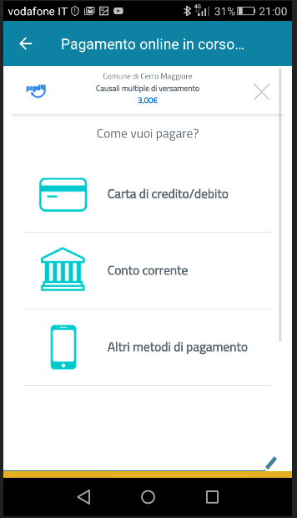
APP SPAZIO SCUOLA:
paga online - Scelta Modalità
Dopo l’inserimento dati della carta viene proposto il PSP con commissione minore e finalizzazione pagamento. Possibilità poi di salvare il metodo preferito di pagamento.
Dopo aver scelto il PSP potete procedere al pagamento salvando oppure no il metodo di pagamento predefinito e poi seguire il processo proposto a seconda del PSP prescelto

Slide 6
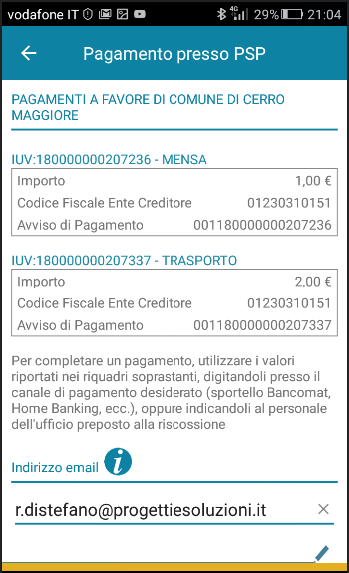
APP SPAZIO SCUOLA: paga presso PSP
Arriva un avviso di pagamento via email.

